Slide 2
Visão
O espírito de iniciativa e do empreendedorismo deverá ser promovido e cultivado desde cedo e ser um dos motores de inovação.

Slide 3
Visão
Esta cultura empreendedora, criativa e inovadora deve estar enraizada no sistema de ensino e ser promovida ao longo da vida, incentivando a auto-realização e o desenvolvimento de competências.

Slide 4
No âmbito do Programa Estratégico +E+I e em resultado da cooperação interministerial entre as áreas:
Economia
IAPMEI - Agência para a Competitividade e Inovação, I.P.
Educação
Direção-Geral da Educação
Juventude
IPDJ - Instituto Português do Desporto e Juventude, I.P.

Slide 5
INOVA! Jovens Criativos, Empreendedores para o Século XXI 2011/12
Um concurso de ideias, que visa estimular o empreendedorismo e a cultura empreendedora entre as crianças e os jovens.

Slide 6
1ª Edição
INOVA! 2011/12

Slide 7
110 escolas a concurso
188 projetos apresentados
1662 alunos envolvidos

Slide 8
Prémio INOVA Cidadania
Projeto ‘Desperdício Zero’
Escola Secundária da Lousã
Prémio INOVA Tecnologia
Projeto ‘More Green – Soluções Autossustentáveis’
Escola Profissional de Tondela

Slide 9
Prémio INOVA Empresa
Projeto ‘OBIMED’
Escola Secundária com 3º Ciclo do Entroncamento
Prémio INOVA 2012
Projeto ‘More Green – Soluções Autossustentáveis’
Escola Profissional de Tondela

Slide 10
Prémio INOVA Escola
Escola Profissional de Felgueiras
Prémio INOVA Município
Câmara Municipal de Viana do Castelo

Slide 11
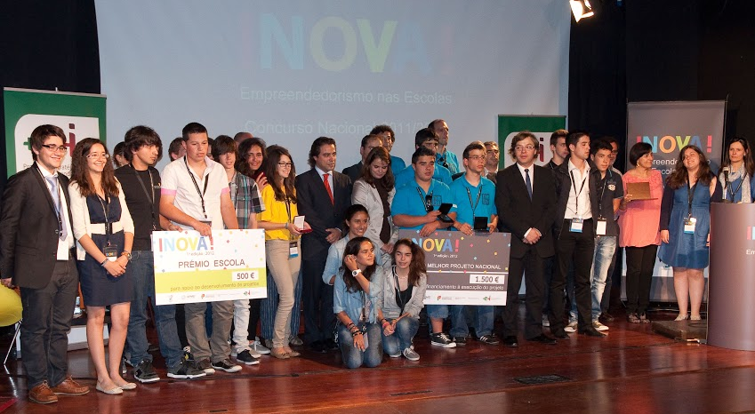
INOVA! 2011/12 - Vencedores

Slide 12
2ª Edição
INOVA! 2012/13

Slide 13
139 escolas a concurso
176 projetos apresentados
3020 alunos envolvidos

Slide 14
Prémio INOVA Básico
Projeto ‘Kadija’
Agrupamento de Escolas da Zona Urbana da Figueira da Foz
Prémio INOVA Secundário
Projeto ‘HelpDoctor’
INETE – Instituto de Educação Técnica de Lisboa
Prémio INOVA 2013
Projeto ‘HelpDoctor’
INETE – Instituto de Educação Técnica de Lisboa

Slide 15
Prémio INOVA Escola
Escola Secundária/ 3º CEB Poeta Al Berto, de Sines
Distinção INOVA Município
Município de Pedrógão Grande

Slide 16
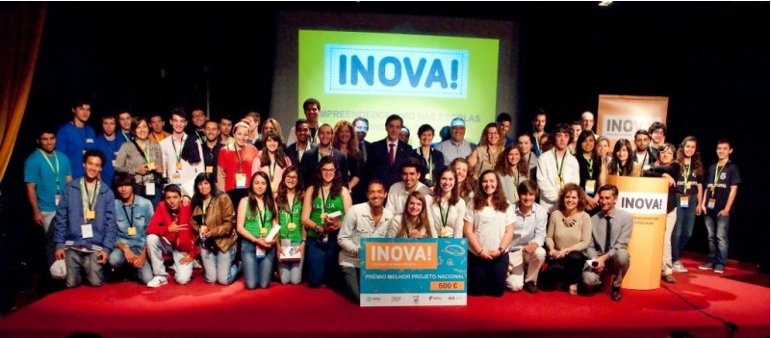
INOVA! 2012/13 - Vencedores

Slide 17
3ªEdição
INOVA! 2013/14

Slide 18
Entidades promotoras
DGE
Direção-Geral da Educação
IAPMEI
Agência para a Competitividade e Inovação, I.P.
IPDJ
Instituto Português do Desporto e Juventude, I.P.

Slide 19
Entidades promotoras
(alargamento)
ANQEP
Agência Nacional para a Qualificação e o Ensino Profissional, I.P.
BIS – Banco de Inovação Social
Santa Casa da Misericórdia de Lisboa
DGEstE
Direção-Geral dos Estabelecimentos Escolares

Slide 20
Destinatários
Abrangidos todos os ciclos de ensino
Ensino básico - 1º, 2º e 3º ciclos
Ensino secundário

Slide 21
Destinatários
Equipas de alunos/ formandos
Em escolas públicas ou privadas ou centros de formação profissional
Acompanhados por um professor/ formador

Slide 22
Equipas
Não existe número máximo de elementos por equipa
para efeitos de defesa presencial dos projetos, devem ser identificados, no máximo, três representantes por equipa:
2 alunos e 1 professor

Slide 23
Projetos
Projetos que sejam resultado de uma ideia criativa que constitua uma solução para uma necessidade ou problema
Nas mais variadas áreas:
científica, tecnológica, empresarial, social, ambiental, ...

Slide 24
Prémios
As equipas devem, obrigatoriamente,
identificar o prémio a que se candidatam no formulário de candidatura

Slide 25
Prémios
Prémio INOVA Atitude
Melhor solução para um problema da escola, identificado pelos alunos, e que revele uma atitude empreendedora
Exclusivo para equipas do 1.º e 2.º ciclos do ensino básico
Um prémio no valor de 500,00 EUR

Slide 26
Prémios
Prémio INOVA Criatividade
Projeto mais criativo: novas ideias, novas soluções ou novas maneiras de combinar recursos
Equipas do 1.º e 2.º ciclos do ensino básico, e 3.º ciclo do ensino básico e secundário
Dois prémios no valor de 500,00 EUR, cada

Slide 27
Prémios
Prémio INOVA Social
Resposta inovadora a uma necessidade identificada, com valor e impacto social, e potencialmente sustentável
Equipas do 1.º e 2.º ciclos do ensino básico, e 3.º ciclo do ensino básico e secundário
Dois prémios no valor de 500,00 EUR, cada

Slide 28
Prémios
Prémio INOVA Negócio
Melhor projeto de inovação, que se traduza num negócio economicamente viável
Exclusivo para equipas do 3.º ciclo do ensino básico e ensino secundário
Um prémio no valor de 500,00 EUR

Slide 29
Prémios
Prémio INOVA 2014
Melhor projeto nacional
Selecionado a partir dos projetos premiados na final nacional pelas equipas finalistas presentes
Um prémio no valor de 1 000,00 EUR

Slide 30
Prémios
Cada estabelecimento de ensino ou de formação pode apresentar até um máximo de 6 candidaturas
INOVA Atitude – 1 candidatura
INOVA Criatividade – 2 candidaturas
INOVA Social – 2 candidaturas
INOVA Negócio – 1 candidatura

Slide 31
Prémios
Os estabelecimentos de ensino ou formação podem candidatar-se ao
Prémio INOVA! Escola
Instituição que evidencia maior dinamismo na promoção de uma cultura empreendedora
Um prémio no valor de 500,00 EUR

Slide 32
Candidaturas
Concurso de Ideias INOVA!
Prémio INOVA Escola
Formulários de candidatura disponíveis para download nos sítios da internet dos promotores

Slide 33
Candidaturas
Envio para os serviços regionais da DGEstE de acordo com a região NUTS II de origem
Até dia 3 de março de 2014

Slide 34
Candidaturas
São permitidos anexos ao formulário de candidatura
PowerPoint - máximo 20 slides
Vídeo - máximo 3 minutos

Slide 35
Avaliação regional
Análise e avaliação das candidaturas
O júri regional seleciona os projetos com base:
nos formulários de candidatura (75%)
na defesa presencial dos projetos (25%)

Slide 36
Avaliação regional
A nível regional, sempre que o nº de candidaturas submetidas exceder as 6 candidaturas por cada um dos prémios, o júri fará uma pré-seleção

Slide 37
Avaliação regional
Limite máximo de 36 candidaturas
(6 por cada prémio)
Que vão fazer a defesa presencial perante o júri regional

Slide 38
Avaliação regional
Evento em cada região NUTS II:
Norte
Centro
Lisboa e Vale do Tejo
Alentejo
Algarve

Slide 39
Avaliação regional
Júri regional seleciona 6 candidaturas para estarem presentes na final nacional
INOVA Atitude – 1 candidatura
INOVA Criatividade – 2 candidaturas
INOVA Social – 2 candidaturas
INOVA Negócio – 1 candidatura

Slide 40
Avaliação regional
Critérios
Inovação e Criatividade
Viabilidade
Envolvimento da comunidade
Planeamento e organização
Potencial do impacto social
Potencial do impacto económico
Comunicação

Slide 41
Avaliação regional
Júri regional composto por representantes:
ANESPO – Associação Nacional de Escolas Profissionais
BIS – Banco de Inovação Social, SCML
DGEstE – Direção-Geral dos Estabelecimentos Escolares
IAPMEI – Agência para a Competitividade e Inovação
IEFP- Instituto do Emprego e Formação Profissional
IPDJ – Instituto Português do Desporto e Juventude
E outras entidades, ou pessoas de reconhecido mérito, a convite das entidades promotoras

Slide 42
Final nacional
O júri nacional seleciona os projetos com base:
nos formulários de candidatura (75%)
na defesa presencial dos projetos (25%)
Tem em conta os critérios de avaliação considerados em concurso regional

Slide 43
Final nacional
Júri da final nacional composto por representantes:
ANQEP – Agência Nacional para a Qualificação e o Ensino Profissional
BIS – Banco de Inovação Social, SCML
DGE – Direção-Geral da Educação
DGEstE – Direção-Geral dos Estabelecimentos Escolares
IAPMEI – Agência para a Competitividade e Inovação
IPDJ – Instituto Português do Desporto e Juventude
E outras entidades, ou pessoas de reconhecido mérito, a convite das entidades promotoras.

Slide 44
Final nacional
O júri nacional seleciona ainda:
O vencedor do Prémio INOVA Escola
O vencedor da Distinção Município

Slide 45
Final nacional
O vencedor do Prémio INOVA Escola é selecionado com base nos critérios:
Planeamento e desenvolvimento
Continuidade de projetos e/ou atividades
Transversalidade curricular Intervenientes
Parcerias
Resultados e/ou impactos
Formação de professores/formadores e outros agentes educativos

Slide 46
Final nacional
A Distinção Município tem em conta
Número de escolas que apresentaram projetos a concurso
Número de projetos apresentados a concurso
A pontuação final dos projetos apresentados pelo município e avaliados pelo júri Regional

Slide 47
Final nacional
Seleção do melhor projeto nacional pelas equipas finalistas
As equipas finalistas presentes na final nacional selecionam, através de votação, a equipa vencedora do Prémio INOVA 2014

Slide 48
Fases e calendário
Elaboração de projetos
e formalização da candidatura até 3 de março de 2014
Análise e avaliação das candidaturas
pelo júri regional entre 22 e 28 de abril de 2014
Final Nacional 6 de junho de 2014

Slide 49
Informações
Regulamento INOVA! 2013/14
Formulário do Concurso de Ideias
Formulário INOVA Escola
www.anqep.gov.pt
www.bancodeinovacaosocial.pt
www.dge.mec.pt
www.dgeste.mec.pt
www.ei.gov.pt
www.iapmei.pt
www.juventude.gov.pt

Slide 50
Informações
Facebook
facebook.com/iniciativainova
e-mail
INOVA2014@dge.mec.pt

